Slide 1
Fysisk realtidsmodellering av ett reglerbart vindkraftverk
B1 Daniel Haverås

Slide 2


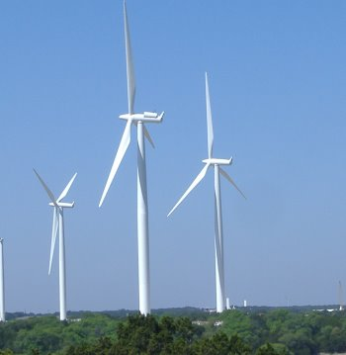
Inledning

Slide 3

Vindhastigheten är stokastisk
Skyffla kol
Varierande energibehov…
…men också varierande tillgång
Hur ska man hantera det oförutsägbara beteendet hos laster och källor?

Slide 4
Syfte
Skapa ett vindkraftsimuleringsverktyg
Delvis en fortsättning på ett tidigare arbete
Dator
P (simulerad)
Vind (simulerad)
Q (simulerad)

Slide 5

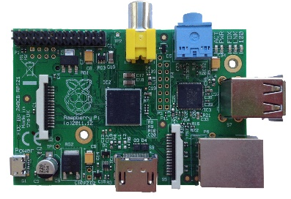
Mål
Skapa ett virtuellt vindkraftverk
Enercon E-44 (900 kW)
Vindhastighet
Stormskydd
Effekter
Köra på Raspberry Pi
Realtid

Slide 6
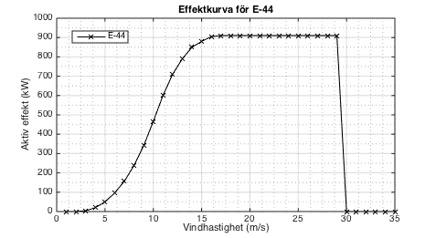
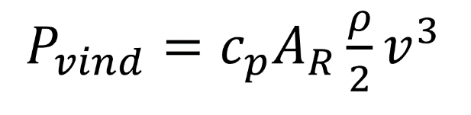

Teori
$c_{p}$ sänker prestandan för att få konstant varvtal
Stormskydd stänger av vid höga vindhastigheter

Slide 7
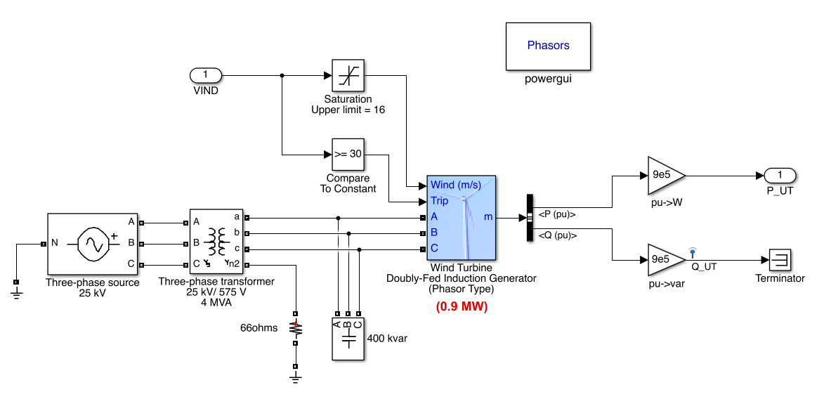
Metod

Slide 8
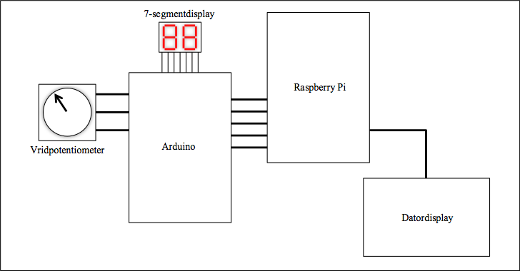
Setup

Slide 9
Programmering
Konverterade modellen till C
Vindhastighetshantering
Kördes på en Raspberry Pi
Linux
Modifikationer för realtid

Slide 10
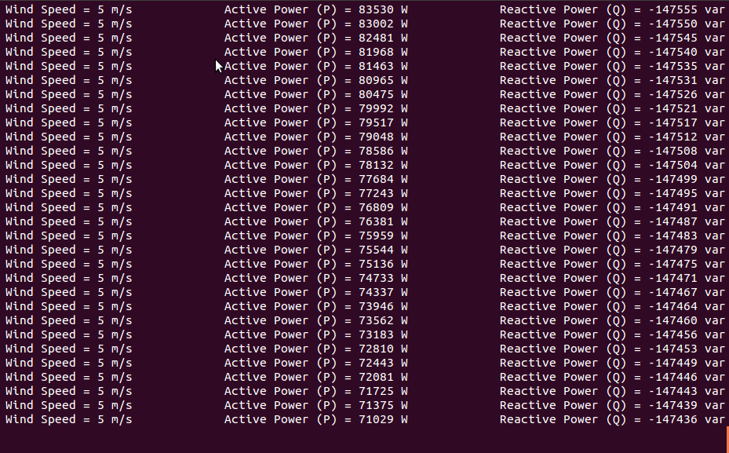
Resultat

Slide 11
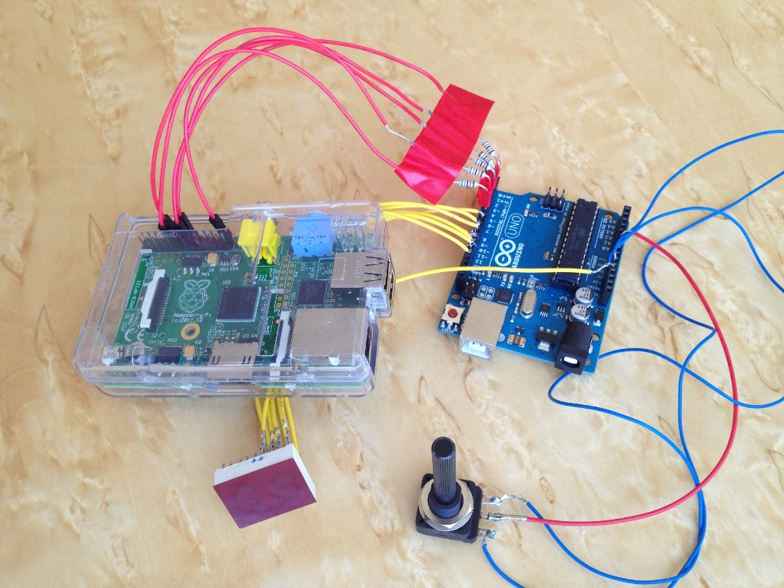
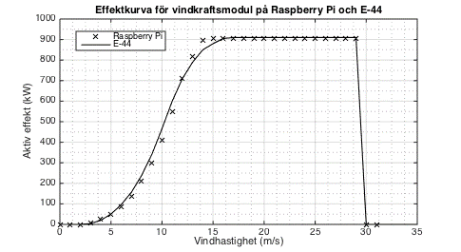

Slide 12
Diskussion
Effektkurvan nästan perfekt (steady state)
Tidsförlopp
Analog elektronik saknas för implementation
Dyr
0,3% tidsfel, anses tillräckligt bra

Slide 13
Sammanfattningsvis:
Ville bygga en virtuell Enercon E-44
Modellering i Simulink
Konverterades till C
Körs på Raspberry Pi / Linux
Steadystate-resultat är bra
Tidsegenskaper måste undersökas
Analoga kretsar saknas

